Slide 1
Pertemuan 7
CSS MENU DROP DOWN

Slide 2
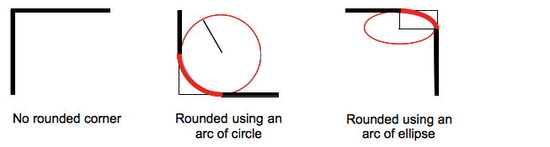
Border Radius
Memungkinkan kita untuk menentukan perbatasan bulat, bulat atau latar belakang jika tidak ada batas yang telah ditetapkan.
Kurva setiap sudut didefinisikan menggunakan satu atau dua jari-jari, Mendefinisikan bentuknya: lingkaran atau elips.

Slide 3
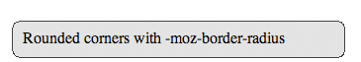
Contoh :
.test{
background-color: #ffffcc;
-moz-border-radius: 10px;
border: 1px solid #000;
padding: 10px; }

Slide 4
CSS Menu Drop Down

Slide 5
Menu Drop Down
Menu dropdown adalah menu yang ketika di klik / ditunjuk akan menampilkan sub menu di bawahnya
Menu Drop dengan CSS. Dengan CSS maka load akan lebih ringan dengan tampilan yang cukup sederhana.

Slide 6
Buat file menu.css
#navMenu {
margin:0; padding:0;
}
#navMenu ul {
margin:0; padding:0;
line-height:30px;
}
#navMenu li {
margin:0; padding:0;
list-style:none; float:left;
position:relative;
background: url(menu9.gif);
}
#navMenu ul li a {
text-align:center;
font-family:Arial, Helvetica, sans-serif;
text-decoration:none; line-height:30px;
width:150px; display:block;
color:black; border:1px solid #fff;
}
#navMenu ul ul {
position:absolute; visibility:hidden;
top:32px;
}
#navMenu ul li:hover ul {
visibility:visible;
}
#navMenu li a:hover {
background-color:yellow;
}
#navMenu ul li:hover ul li a:hover {
background:yellow; color:red;
}
.clearfloat {
clear:both; margin:0; padding:0;
}

Slide 7
Buat File cssdrop.html
<html>
<head>
<title>Latihan Buat Menu</title>
<link rel=stylesheet href="menu.css" type="text/css">
</head>
<body>
<div id="wrapper">
<div id="navMenu">
<ul>
<li><a href="#">Home</a>
</li>
</ul>
<ul>
<li><a href="#">Produk</a>
<ul>
<li><a href="#">Baju</a></li>
<li><a href="#">Sepatu</a></li>
<li><a href="#">Aksesoris</a></li>
<li><a href="#">Tas</a></li>
</ul>
</li>
</ul>
<ul>
<li><a href="#">Galeri</a>
</li>
</ul>
<ul>
<li><a href="#">Member</a>
</li>
</ul>
<br class="clearfloat" />
</div>
</div>
</body>
</html>

Slide 8
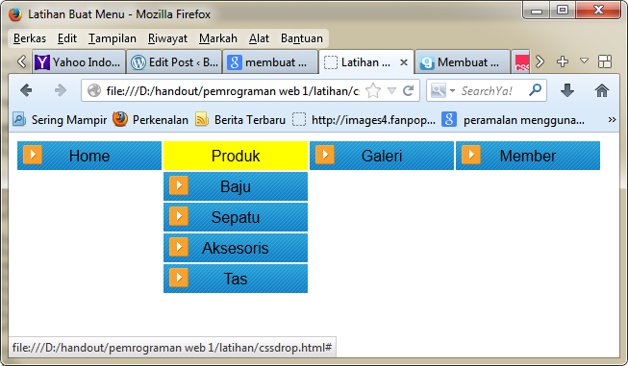
Hasil menu Drop Down

